Slide 1

CHÀO MỪNG CÁC EM ĐẾN VỚI TIẾT HỌC
TOÁN
Giáo viên: Mai Thu Hương

Slide 2
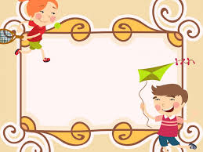


Slide 3


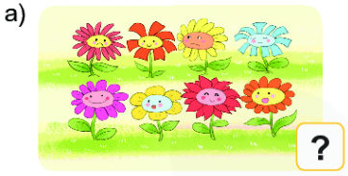
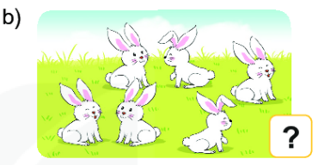
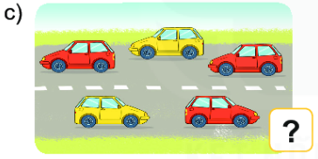
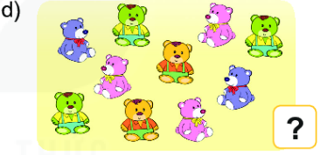
8
6
5
10

Slide 4
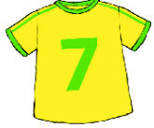
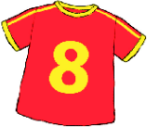
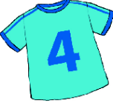
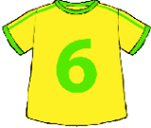

Slide 5

3 + 5 = ?
8
6 + 4 = ?
10
3 + 0 = ?
3
8 – 4 = ?
4
10 - 5 = ?
5
5 – 0 = ?
5

Slide 6


a)
?
4
+
?
6
=
?
10

Slide 7
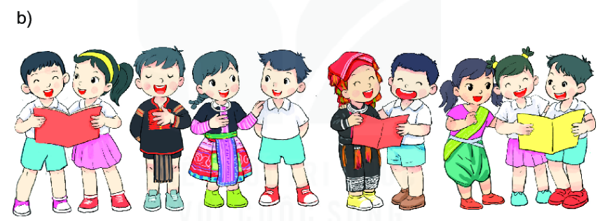
?
10
-
5
=
?
5

Slide 8




A.
B.
C.
D.

